Slide 2

Para Memorizar
«El Señor dijo a Moisés: ‘Así dirás a los israelitas: Ustedes han visto que les hablé desde el cielo. No hagan ningún dios de plata ni de oro para ponerlo junto a mí ’»
(Éxodo 20:22, 23).

Slide 3
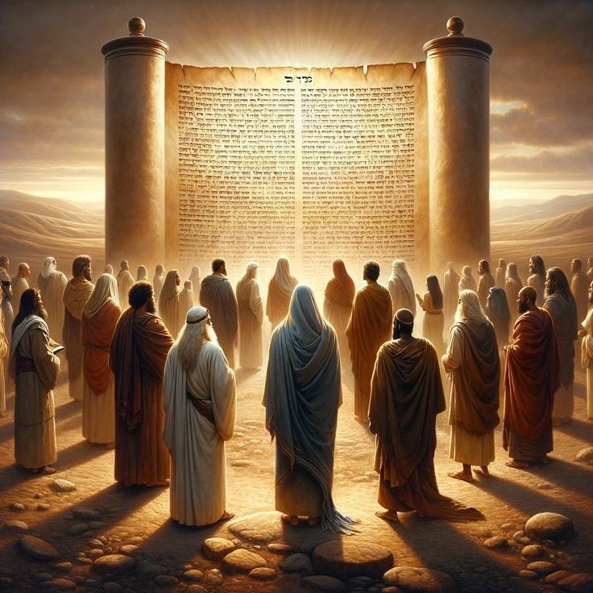
Enfoque del Estudio
Texto clave: : Éxodo 20:22-24. Para está semana estudiaremos: Éxodo 21:1-32; Éxodo 22:16-23:33; 2 Reyes 19:35; Mateo 5:38-48; Romanos 12:19; Mateo 16:27. En nuestro estudio de esta semana, estudiaremos: 1) Las leyes adicionales; y 2) Método.
Además de la Ley moral, también conocida como Decálogo, los Diez Mandamientos, o las Diez Promesas de Dios, el Señor también dio a Moisés los mishpatim, palabra que significa literalmente "juicios" y que también es traducida como ordenanzas, reglas, leyes o reglamentos. Estas leyes aplicaban los principios del Decálogo a la vida cotidiana de los israelitas. Esta sección de leyes, escrita por Moisés en un rollo, recibió el nombre de "libro del pacto" (Éxo. 24:7) y es ampliada en Éxodo 20:22 a 23:19, tras lo cual se presenta el sermón de Dios acerca de cómo y bajo qué condiciones conduciría a su pueblo a la Tierra Prometida (Éxo. 23:20-33).
Dios amplia las Diez Promesas, Diez Palabras, o Decálogo, y las explica a su pueblo en el Código del Pacto, lo que resulta evidente a la luz de los siguientes pasajes: 1. La primera promesa se refiere al Dios único y viviente (Éxo. 20:23a; 23:13). 2. La segunda promesa tiene que ver con la adoración verdadera y el rechazo de la idolatría (Éxo. 20:23b; 22:20; 23:24, 32b, 33). 3. La tercera promesa trata acerca de la reverencia hacia Dios y lo que él representa (Éxo. 22:28a). 4. La cuarta promesa se refiere al descanso sabático (Éxo. 23:10-12). 5. La quinta promesa subraya el deber de los hijos de honrar a sus padres (Éxo. 21:15, 17). 6. La sexta promesa tiene que ver con el respeto a la vida (Éxo. 21:12-14, 23, 29). 7. La séptima promesa se enfoca en el respeto al matrimonio (Éxo. 22:16,17). 8. La octava promesa destaca el respeto a la propiedad (Éxo. 22:1-4). 9. La novena promesa gira en torno al respeto hacia la reputación de las personas y la verdad (Éxo. 22:11; 23:1-9). 10. La décima promesa tocante al respeto propio, la pureza mental y contra la codicia permea todo el Código del Pacto.

Slide 4
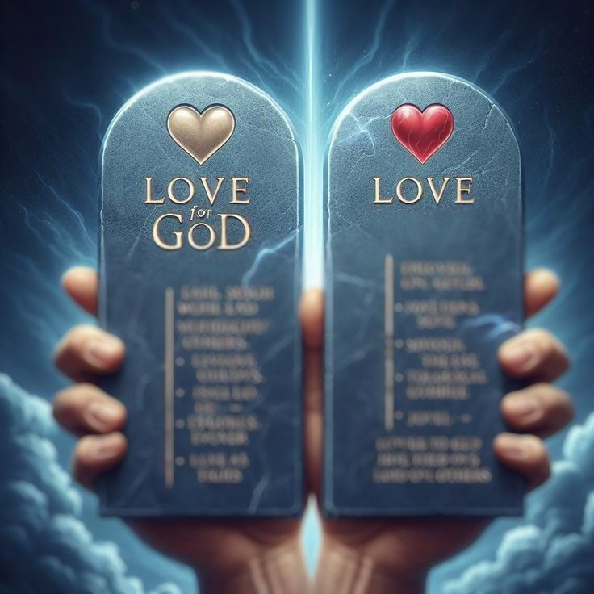
Sábado
Introducción a la Lección
É
xodo 19-24 trata sobre el establecimiento (Éxodo 19:3-8) y la confirmación del pacto de Dios con su pueblo en una solemne ceremonia que involucra la aspersión de sangre, lo que indica el sellado de ese pacto (Éxodo 24:3-8). Entre estos dos pasajes del pacto, como entre dos guarda libros, se presentan los principios fundamentales del carácter de Dios en relación con la humanidad. Primero, se expresa el Decálogo o, mejor dicho, las Diez Promesas (Éxodo 20:1-17), con sus principios universales y eternos que no tienen límites culturales o temporales, y después, estos valores se explican con más detalle en el Código del Pacto (Éxodo 20:22-23:19).
Así, además de la ley moral, tradicionalmente llamada los Diez Mandamientos, el Señor le dio a Moisés los mishpatim, literalmente, juicios, también traducidos como ordenanzas, reglas, leyes, decisiones o regulaciones. Estas leyes aplican prácticamente los principios del Decálogo a las situaciones cotidianas de la vida de los israelitas. Esta sección de leyes, escritas en un rollo por Moisés, se llamaba "el Libro del Pacto" (Éxodo 24:7), y este Código del Pacto está registrado en Éxodo 20:22-23:19. A continuación, se presenta el sermón de Dios sobre cómo y bajo qué condiciones guiará a su pueblo a la Tierra Prometida (Éxodo 23:20-33).
«Los que sostienen que Cristo abolió la ley, enseñan que violó el sábado y justificó a sus discípulos en lo mismo. Así están asumiendo la misma actitud que los cavilosos judíos. En esto contradicen el testimonio de Cristo mismo, quien declaró: «Yo también he guardado los mandamientos de mi Padre, y estoy en su amor». Juan 15:10. Ni el Salvador ni sus discípulos violaron la ley del sábado. Cristo fue el representante vivo de la ley. En su vida no se halló ninguna violación de sus santos preceptos. Frente a una nación de testigos que buscaban ocasión de condenarle, pudo decir sin que se le contradijera: «¿Quién de vosotros me convence de pecado?» Juan 8:46, R. V» (El Deseado de todas las gentes, p. 254).

Slide 5
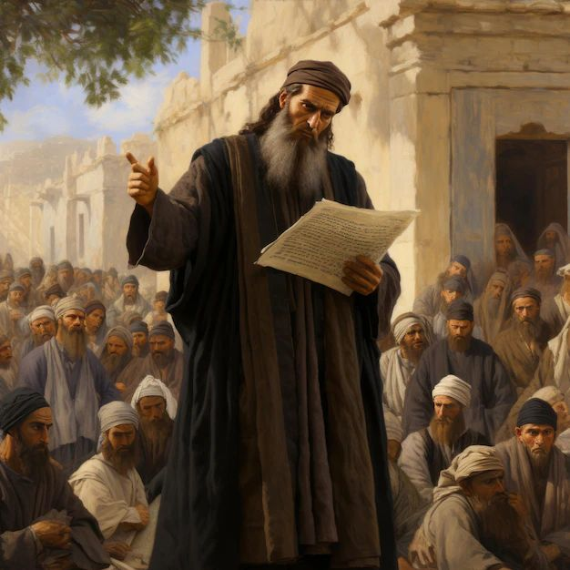
Domingo
EL CÓDIGO DEL PACTO
«El que hiriere a alguno, haciéndole así morir, él morirá.» (Éxodo 19: 4)
Lee Éxodo 21:1 al 32. ¿Qué normas específicas promulgó Dios en relación con los esclavos hebreos, el homicidio y las lesiones corporales?
R. Los esclavos hebreos eran protegidos y valorados, solo podían servir por seis años. En el séptimo año debían ser liberados a menos que quisieran permanecer al servicio de sus amos. Los esclavos debían descansar los sábados y satisfacer sus necesidades basicas.
El Código del Pacto contiene muchas leyes y regulaciones en dos categorías: (1) Las leyes apodícticas expresan principios universales y son autoevidentes, categóricas y absolutas. Establecen un mandato o prohibición sin ninguna condición y no dependen de circunstancias específicas. . (2) Las leyes casuísticas son leyes de casos y contienen una declaración condicional, como "si" o "cuando", anticipando los problemas que puede enfrentar el pueblo de Dios. El Código del Pacto comienza con leyes apodícticas (Éxodo 20:22-26), pasa a leyes casuísticas (Éxodo 21:1-22:27) y vuelve principalmente a las leyes apodícticas (Éxodo 22:28-23:19). Estas leyes son seguidas por el llamamiento de Dios a la obediencia y su promesa de dar a los israelitas la Tierra Prometida (Éxodo 23:20-33).
«El Decálogo, el código moral de Dios, consta de diez preceptos grabados en piedra por el dedo de Dios. Estos preceptos encierran todo el deber del hombre. Los cuatro primeros definen el deber del hombre para con su Dios; los seis últimos, el deber del hombre para con sus semejantes. Estos dos grandes principios fueron reconocidos por el Salvador, pues declaró que toda la ley pendía del amor a Dios y del amor al hombre. Se pueden encontrar otros mandamientos en las Escrituras, pero solo como una ampliación del contenido de los diez preceptos del Decálogo» (The Signs of the Times, 5 de junio, 1901, párr. 5, 7, 8).
Reflexionemos: Aunque la perversa práctica de la esclavitud institucionalizada ha sido abolida en la mayor parte del mundo, ¿de qué maneras siguen existiendo algunos de sus rasgos distintivos? ¿Qué podemos hacer en nuestro propio y limitado ámbito para luchar contra esto?

Slide 6
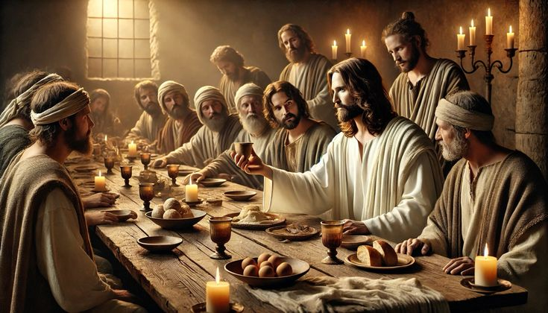
Lunes
MÁS LEYES
«Si alguno engañare a una doncella que no fuere desposada, y durmiere con ella, deberá dotarla y tomarla por mujer.» (Éxodo 22: 16)
Lee Éxodo 22:16 a 23:9. ¿Qué cuestiones eran contempladas en estas leyes y de qué manera?
R. Había ciertas normas especificas contra el menosprecio o la humillación de las personas. Con esto Dios quería que no existiera explotación. Corrigiendo así la tendencia hacia el pecado del corazón humano. Se protegía a la mujer y al extranjero.
El pasaje de Éxodo 20:22-23:19 aplica el Decálogo a la vida social cotidiana de Israel bajo el sistema teocrático. Estas leyes cívicas presentan principios que se pueden afirmar incluso hoy, pero no los castigos cívicos, incluidas las penas de muerte, porque ya no vivimos bajo el gobierno divino directo. La aprobación e implementación de las leyes y regulaciones teocráticas ya no se aplican después de que la teocracia fue oficialmente terminada con el fin de la antigua nación judía y el cumplimiento de las leyes sacrificiales por la muerte de Cristo en la cruz (Salmo 40:6-8; Daniel 9:24-27; Mateo 27:51; Colosenses 2:14; Hebreos 10:1-10). La lapidación del diácono Esteban en el año 34 d.C. (Hechos 7:54-60) marcó el final de la profecía de las setenta semanas, poniendo fin a la dispensación de tiempo de los judíos (Daniel 9:24) y marcando el comienzo del evangelio siendo proclamado a todo el mundo, tanto a los judíos como a los gentiles (Mateo 28:18-20; Hechos 1:8). También Israel debía celebrar tres festividades (1) La Pascua, (2) Pentecostés y (3) Los Tabernaculos
«Esta fiesta debía ser ante todo una ocasión de regocijo. Se celebraba poco después del gran día de la expiación, en el cual se había dado la seguridad de que no sería ya recordada la iniquidad del pueblo. Este, ahora reconciliado con Dios, se presentaba ante él para reconocer su bondad, y para alabar su misericordia. Terminados los trabajos de la siega, y no habiendo empezado aún las labores del año nuevo, el pueblo estaba libre de cuidados y podía someterse a las influencias sagradas y placenteras de la hora. Aunque se les mandaba solamente a los padres y a los hijos que acudieran a las fiestas, siempre que fuera posible las familias debían asistir también a ellas, y de su hospitalidad debían participar los siervos, los levitas, los extranjeros y los pobres» (La historia de la redención, pp. 142).
Reflexionemos: ¿Con que tenia que ver y que recordaban las festividades ordenadas por Dios? ¿Cómo pues hoy celebrar estas fiestas y porque fueron sustituidas?.

Slide 7
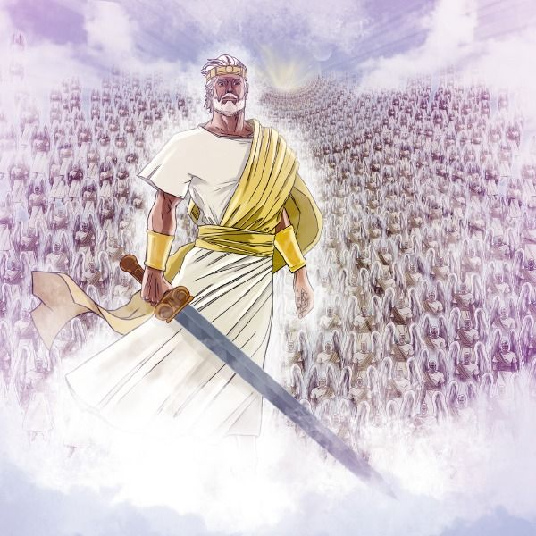
Martes
EL PLAN ORIGINAL DE DIOS
«He aquí yo envío mi Ángel delante de ti para que te guarde en el camino, y te introduzca en el lugar que yo he preparado.» (Éxodo 23: 20).
Lee Éxodo 23:20 al 33. ¿Qué métodos quiso utilizar Dios para conquistar la Tierra Prometida?
R. El método era: que el ángel de Señor pelearía las batallas por ellos, no lo haría de inmediato para que la tierra no quedara desierta y las fieras aumentaran, sino que lo haría poco a poco, por dos razones una dando misericordia a los Cananeos para su arrepentimiento y la otra para que creciera Israel en pueblo.
Dios prometió a Abraham, Isaac y Jacob que les daría a ellos y a sus descendientes la Tierra Prometida. Dios aseguró a los israelitas que así como peleó por ellos en la experiencia del Mar Rojo (Éxodo 14:13, 14, 26-31), lo haría de nuevo cuando entraran en la Tierra Prometida. Él mismo iría delante de ellos y derrotaría a sus enemigos. El staccato de los trece "Yo" divinos aparece en la traducción NVI: 1. "Yo envío un ángel delante de ti" (Éxodo 23:20, NVI). 2. "Seré enemigo de tus enemigos" (versículo 22a, NVI). 3. "Me opondré a los que se opongan a ti" (versículo 22b, NVI). 4. "Los destruiré" (versículo 23, NVI). 5. "Quitaré de ti la enfermedad" (versículo 25, NVI). 6. "Te daré una vida plena" (versículo 26, NVI). 7. "Enviaré mi terror delante de ti" (versículo 27a, NVI). 8. "Pondré en confusión a todas las naciones que encuentres" (versículo 27b, NVI). 9. "Haré que todos tus enemigos te den la espalda y huyan" (versículo 27c, NVI). 10. "Enviaré el avispón delante de ti" (versículo 28, NVI). 11. "Poco a poco los expulsaré delante de ti" (versículo 30, NVI). 12. "Estableceré tus fronteras" (versículo 31a, NVI). 13. "Te entregaré a la gente" (versículo 31b, NLT).
«Los cananeos habían colmado la medida de su iniquidad, y el Señor ya no podía tolerarlos. Ahora que les había retirado su protección, iban a resultar una presa fácil. El pacto de Dios había prometido la tierra a Israel. Pero el falso informe de los espías infieles fue aceptado, y todo el pueblo fue engañado por él. Los traidores habían realizado su obra. Aun cuando solo dos hombres hubiesen dado malas noticias y los otros diez lo hubiesen animado a poseer la tierra en el nombre del Señor, el pueblo, por su perversa incredulidad, habría seguido el consejo de los dos en preferencia al de los diez. Pero eran solo dos los que abogaban por lo justo, mientras que diez estaban de parte de la rebelión»(Historia de los patriarcas y profetas, p. 410-411)
Reflexionemos: ¿Qué nos enseña acerca de la gracia de Dios el hecho de que concedió muchos años a los paganos para que abandonaran sus malos hechos?

Slide 8
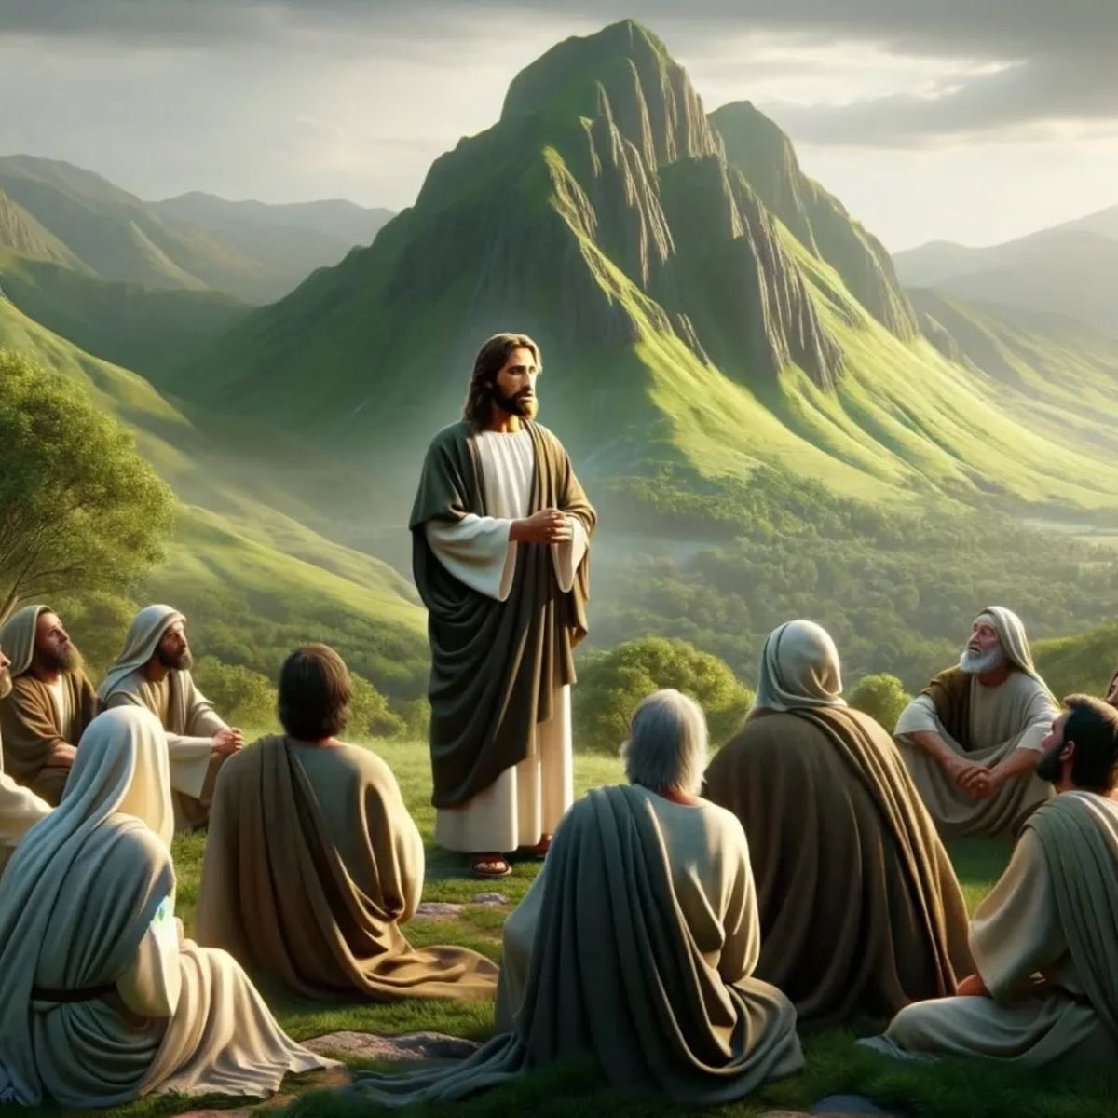
Miércoles
OJO POR OJO
«Ojo por ojo, diente por diente, mano por mano, pie por pie» (Éxodo 21:24)
Lee Mateo 5:38 al 48. ¿Cómo interpretó Jesús el significado de la ley del talión? ¿Cómo deberíamos aplicarla hoy?
R. Como un motivo de hacer justicia, propiciar la reconciliación y restaurar la paz. La correcta aplicación de estas leyes era un intento de encontrar el justo equilibrio entre justicia y la vindicación.
La lex talionis, o la ley de la retribución, a menudo se malinterpreta (Éxodo 21:23-25) y se utiliza para desacreditar el carácter de Dios y las enseñanzas del Antiguo Testamento, intentando así "probar" que el Dios del Antiguo Testamento es vengativo. Esto está lejos de la verdad y la comprensión del significado e intención de esta ley. El propósito era limitar la represalia personal o la venganza tomando la justicia en manos de un individuo o familia. La lex talionis era una ley humana destinada a ayudar a los jueces a saber cómo tratar diferentes casos cuando ocurrían lesiones o daños. Era para asegurar la aplicación de una compensación apropiada (no exagerada). La recompensa monetaria estaba principalmente detrás de estas regulaciones (véase, por ejemplo, Éxodo 21:19, 22, 30, 32, 34-36) u ofertas de libertad de la esclavitud (versículos 26, 27), para que la comunidad israelita estuviera protegida y el mal restringido.
«Cristo dio a conocer al hombre en el Edén los preceptos de la ley, «cuando alababan todas las estrellas del alba, y se regocijaban todos los hijos de Dios». Job 38:7 La misión de Cristo en la tierra no fue abrogar la ley, sino hacer volver a los hombres por su gracia a la obediencia de sus preceptos… Al hablar de la ley, dijo Jesús: «No he venido para abrogar, sino para cumplir». Aquí usó la palabra «cumplir» en el mismo sentido que cuando declaró a Juan el Bautista su propósito de «cumplir toda justicia», (Mateo 3:15) es decir, llenar la medida de lo requerido por la ley, dar un ejemplo de conformidad perfecta con la voluntad de Dios. Su misión era «magnificar la ley y engrandecerla». Isaías 42:21. Debía enseñar la espiritualidad de la ley, presentar sus principios de vasto alcance y explicar claramente su vigencia perpetua » (El discurso maestro de Jesucristo, pp. 45, 46).
Reflexionemos: ¿Cómo puede la certeza de que Dios hará finalmente justicia ayudarnos a lidiar con las injusticias que vemos en el mundo?

Slide 9
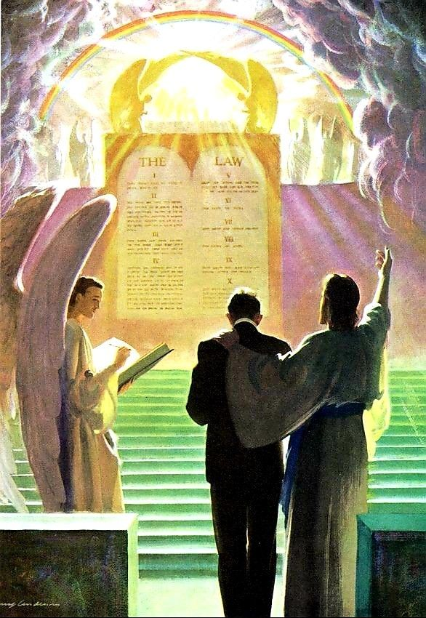
Jueves
VENGANZA
«Mía es la venganza y la retribución; a su tiempo su pie resbalará, porque el día de su aflicción está cercano y lo que les está preparado se apresura» (Deuteronomio 32: 35)
¿Qué promesa y qué mandato se encuentran en los versículos recién citados, y cómo están estrechamente relacionados?
R. La promesa es que Dios dará a cada quien lo que merece, por eso da el mandato de que no tomemos en nuestras manos la venganza. Hay que dejar las cosas al único justos que es Cristo.
Jesús no estaba en contra del principio de la recompensa y el castigo. La justicia es una cuestión de principios; es una parte crucial de la vida. Sin embargo, ningún individuo debe asumir el papel de juez, jurado y “verdugo”. El deseo de venganza esta profundamente arraigado en nosotros. Y siempre es desproporcionado respecto al mal recibido: “si me ha hecho esto, yo le haré más”. Jesús enseña a sus seguidores a amar a sus enemigos y a orar por quienes los persiguen. La verdadera perfección consiste en amar, perdonar y ser misericordioso (Luc. 6:36), incluso con quienes no lo merecen. Este principio, y las acciones a las que conduce, es lo que significa reflejar el carácter de Dios.
«Dijo Jesús: Sed perfectos como vuestro Padre es perfecto. Si sois hijos de Dios, sois participantes de su naturaleza y no podéis menos que asemejaros a él. Todo hijo vive gracias a la vida de su padre. Si sois hijos de Dios, engendrados por su Espíritu, vivís por la vida de Dios. En Cristo «habita corporalmente toda la plenitud de la Divinidad»; y la vida de Jesús se manifiesta «en nuestra carne mortal». Esa vida producirá en nosotros el mismo carácter y manifestará las mismas obras que manifestó en él. Así estaremos en armonía con cada precepto de su ley, porque «la ley de Jehová es perfecta, que convierte el alma». Mediante el amor, «la justicia de la ley» se cumplirá «en nosotros, que no andamos conforme a la carne, sino conforme al Espíritu» Romanos 8:4.» (El Deseado de todas las gentes, pp. 274, 275).
Reflexionemos: ¿Cómo podemos aprender día a día a amar como se nos ha ordenado? ¿Por qué esto implica siempre la muerte al yo?

Slide 10
PARA ESTUDIAR Y MEDITAR
En la lección de esta semana, estudiamos 1) Las leyes adicionales; y 2) Método.
Dios también declara claramente lo que deben hacer para experimentar esta bendición divina al máximo. Él prescribió lo siguiente para su pueblo: (1) "presten atención" y "escuchen" (versículo 21, NVI) a "Mi Ángel" (versículo 23, NKJV; este es el Ángel del Señor, el Mensajero pre-encarnado, Jesucristo; véase Génesis 16:7; Éxodo 3:2, 4, 7; 14:19); (2) "no se rebelen contra él" (Éxodo 23:21, NVI); (3) "no se inclinen ante sus dioses, ni los adoren, ni sigan sus prácticas" (versículo 24, NVI); (4) "deben demolerlos y romper sus piedras sagradas en pedazos" (versículo 24, NVI); (5) "no hagan un pacto con ellos ni con sus dioses" (versículo 32, NVI); (6) "no los dejen vivir en tu tierra" porque "te harán pecar contra mí" porque su adoración idolátrica "ciertamente será una trampa para ti" (versículo 33, NVI).
Puesto que vivimos en el territorio de nuestro Enemigo, no es de extrañar que podamos ser heridos por sus hábiles y engañosas artimañas. Por lo tanto, el Señor así como les advierte a los israelitas enfáticamente que no entren en una relación de pacto con las naciones vecinas ni sigan sus prácticas idólatras adorando a sus dioses, porque hacerlo los disociará de su relación con el Dios viviente, su Creador y Redentor, causando su ruina. Hoy también Dios nos advierte que mantengamos esa relación con él siguiendo sus preceptos y mandamientos y así evitaremos caer en las manos del enemigo. Dios nos dará el poder para afrontar el dolor y el sufrimiento provocados por el pecado y el mundo caido y pecaminosos en el que vivimos.

